Slide 1
md2pptx Markdown To Powerpoint Converter 5.1+ 23 September, 2024
Presentation built: 11:12 on 1 December, 2024
template | Martin Template.pptx
cardlayout | horizontal
baseTextSize | 20
CardColour | BACKGROUND 2
CardTitlePosition | inside
cardshadow | yes
cardshape | rounded

Slide 2
理解成功与能力表现的关系

Slide 3
一、丹尼尔的成长与大学申请的挑战

Slide 4

1. 丹尼尔的优秀表现
丹尼尔是一个活泼可爱、机灵聪慧的孩子，成绩优异，兴趣广泛。
他在高中一年级时就学习了4门大学水平的课程，并帮助创建了校报。
他是学校游泳队的成员，经常在深夜和周末编写文章。
他的GPA非常高，老师和同学都非常喜欢他。

Slide 5

2. 大学申请的障碍
丹尼尔的父母是国外出生的，他们对美国大学录取的要求不熟悉。
他们认为成功的唯一标准是“成绩”，而忽略了其他重要因素。
丹尼尔的父母在欧洲接受教育，强调考试分数的重要性。
他们没有意识到美国大学录取还看重课外活动、推荐信、面试等。

Slide 6
二、能力表现与成功的定量关系

Slide 7
3. 网球运动中的能力表现
布尔库·于泽索的研究揭示了网球运动员的能力表现与成功之间的紧密联系。
通过分析网球运动员的比赛积分和维基百科的点击量，于泽索发现能力表现可以准确预测成功。
能力表现驱动成功，但成功不仅仅是个人的表现，还涉及社会的认知和认可。
Notes:
(tennis)

Slide 8
4. 成功的关键因素
成功不仅仅取决于个人的能力表现，还涉及到社会的认知和认可。
顶尖运动员通过赛场上的优异表现获得巨大收益，主要来自赞助。
广告商看中的是运动员的球迷基础和可见度，而不是他们的具体比赛成绩。
Notes:
(success_factors)

Slide 9
三、学校排名与学生未来的收入

Slide 10
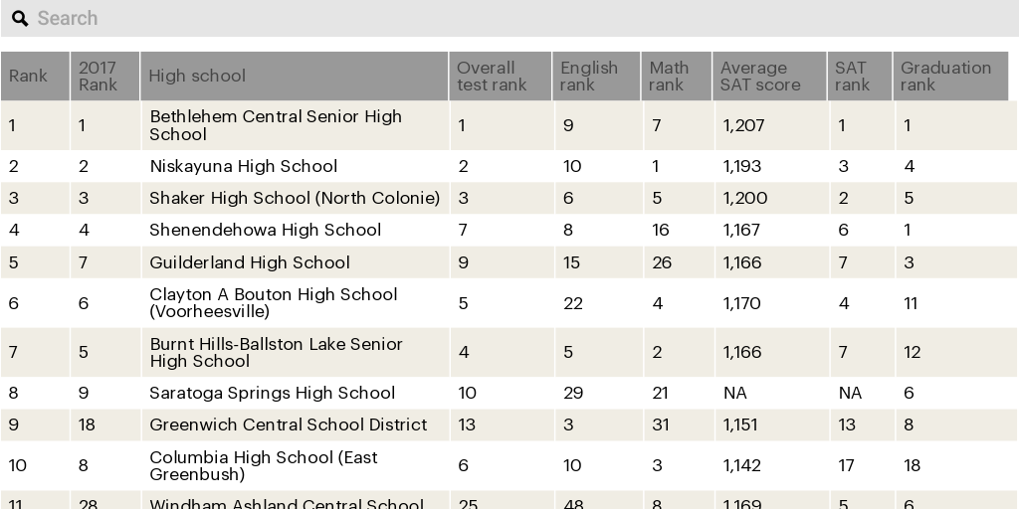
5. 学校排名的影响
研究表明，学校排名对学生未来的收入影响有限。
无论是常春藤盟校还是普通大学，学生的未来收入主要取决于他们的能力和抱负。
波士顿拉丁高中的研究显示，学校的教育质量并没有显著提升学生的成绩，而是学生本身保持了优秀。

Slide 11

6. 选择大学的建议
对于像丹尼尔这样的学生，选择一所适合自己的大学比追求顶尖名校更重要。
数据显示，即使没有被常春藤盟校录取，学生仍然可以在其他大学取得成功。
重要的是学生的抱负和能力，而不是他们所上的学校。

Slide 12
四、能力表现的测量难题

Slide 13
7. 集体运动中的能力表现
在集体运动中，如足球，测量个人能力表现非常困难。
评委的评分往往基于球队的整体表现，而不是个体球员的具体动作。
防守球员的表现尤其难以评估，因为他们的贡献往往是无形的。
Notes:
(team_sports)

Slide 14

8. 能力表现的复杂性
在许多领域，尤其是集体活动中，能力表现难以精确测量。
这使得成功不仅仅依赖于个人的能力，还受到团队合作、环境等因素的影响。
当我们无法精确测量能力表现时，成功可能更多地取决于运气和其他外部因素。

Slide 15
五、结论与展望

Slide 16
9. 成功的本质
成功的关键在于个人的能力表现和抱负，而不是外在的条件如学校排名或考试分数。
无论是在网球运动还是学术领域，能力表现都是成功的基础。
但成功也离不开社会的认可和机会，因此我们需要在个人努力和社会支持之间找到平衡。
Notes:
(success_essence)

Slide 17

10. 未来的思考
在一个能力表现难以精确测量的世界里，如何定义和度量成功仍然是一个值得探讨的问题。
我们需要更多的研究来理解不同领域的成功机制，尤其是在那些复杂且多变的环境中。
同时，我们也应该鼓励年轻人根据自己的兴趣和能力选择适合自己的道路，而不是盲目追求顶尖名校或高分。

